Slide 1
Plan de Desarrollo de Estrategias de Inversión 1/2/2021

Slide 2

La mejor forma de obtener una estrategia exitosa es maximizar la cantidad de estrategias y activos, para eso de requiere aumentar capacidades rápidamente
+
+ probabilidad de éxito
Cantidad de estrategias
- probabilidad de éxito
Corremos contra reloj para lograr el objetivo
-
+
Cantidad de activos

Slide 3
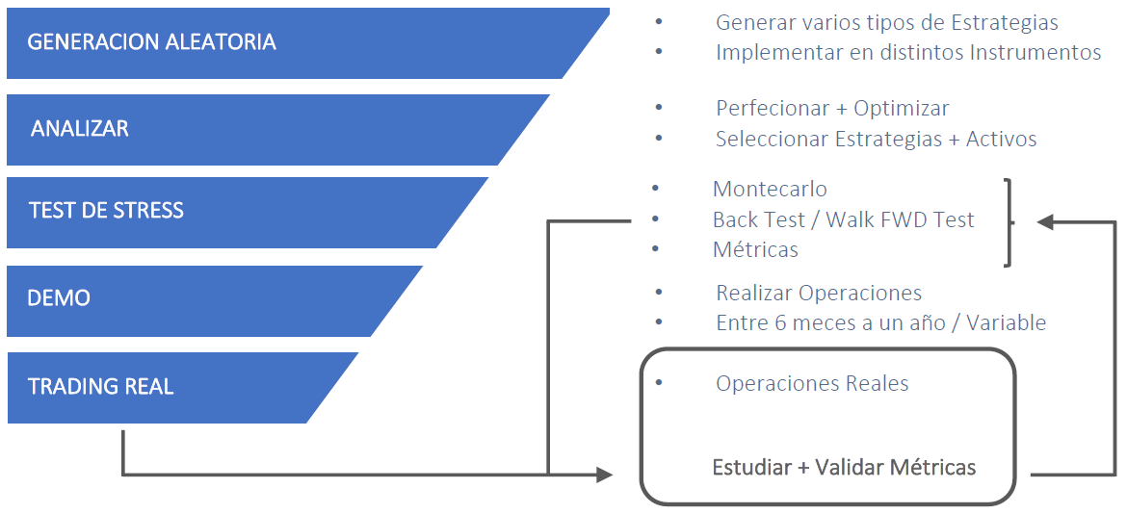
Precisamos capital humano para el research de estrategias y tecnología para aumentar la capacidad y velocidad de prueba de las mismas
Proyecto de análisis de data
Robot de trading algorítmico

Slide 4
Se propone proyecto para optimizar estrategias actuales: Olga e Ivan cuentan con experiencia en análisis cuantitativo e implementación de tecnologías
Análisis

Slide 5
Desarrollaron una herramienta para Swell que permite agilizar el backtest, y pueden optimizar nuestras estrategias existentes y desarrollar nuevas
Análisis
Herramienta de back test desarrollada
Capacidades de optimización y desarrollo de estrategias
Análisis cuantitativo:
Identificación de patrones de retorno de las estrategias actuales mediante análisis de matrices de transición
Calibración de estrategias ganadoras mediante la aplicación de técnicas de machine learning o simulación de Monte Carlo sobre el algoritmo. Esto permitiría, por ejemplo, determinar límites para los criterios y porcentajes de cierres parciales en donde se obtengan resultados óptimos
Estimación de modelos para diferentes activos y mercados que sirvan como insumo para la modificación/creación de estrategias de inversión, con base en técnicas de análisis cuantitativo como componentes principales y econometría
Extensión de herramienta desarrollada y desarrollo de nuevas herramientas de análisis

Slide 6
Se propone contratar a Olga Ramirez e Iván Serrano para un proyecto de optimización de las estrategias actuales, a modo de maximizar la cantidad de estrategias
Análisis
Objetivo
Backtest y optimización de estrategias actuales, y desarrollo de variantes a estrategias actuales mediante el análisis de performance en varios activos, utilizando herramientas sofisticadas de análisis estadístico. Duración: 12 semanas
Costo
12 horas semanales a 60 dólares/hora por 12 semanas = 8,640 dólares
Con posibilidad de renovar o pasar a un acuerdo variable una vez terminadas las primeras 12 semanas si se está conforme con el entregable
Output
Optimización de estrategias actuales con backtests probados en varios activos
(e.j. Norswell 4.0, 5.0, etc.)
Olga Serna e Ivan Ramirez
Optimización y Desarrollo de estrategias actuales
12 semanas

Slide 7
Ademas del costo, hay 4 atributos relevantes a considerar a la hora de definir como crear un robot con el fin de producir estrategias de inversión
Robot
Velocidad de implementación
Tener el robot funcionando lo más rápido posible
Confiabilidad
Poder confiar que pondrá las órdenes correctas en el momento correcto
Flexibilidad
Poder adaptarlo para incorporar nuevas estrategias que se vayan desarrollando sobre la marcha
Escalabilidad
Asegurarnos que la solución escale cubriendo bien las necesidades futuras de Swell

Slide 8
Opción 1: Contratar un consultor de software (Abstraco) que desarrolle una aplicación a medida
Robot
Velocidad de implementación
Confiabilidad
Implementación de 5 a 6 semanas
Rating 5/5 estrellas en el Investor´s Marketplace de Interactive Brokers (49 reviews excelentes)
Participa en el Investor´s Marketplace desde el 2007
Más de 20 años de experiencia desarrollando aplicaciones de trading algorítmico
Flexibilidad
Escalabilidad
Es adaptable, aunque cada adaptación tiene un costo adicional
Baja escalabilidad:
Aplicación propietaria
Dependencia de un proveedor
Costo
12 mil euros (estimativo)
Se paga 50% a mitad del proyecto con entrega parcial y 50% al final del proyecto con entrega total
100 dólares mensuales de arriendo de server
400 dólares mensuales de servicios de datos

Slide 9
Opción 2: Llegar a un acuerdo con Mariano Volpedo, (Chief Technology Officer) en TransUnion, para desarrollar una solución in-house flexible y escalable
Robot
Velocidad de implementación
Confiabilidad
Aprox. 12 semanas (podría ser más). Probablemente demore a que trabaja full time y requerirá de nuestra ayuda ara el desarrollo e implementación
Experiencia en tecnología. Perfil muy valioso en el mercado. Fundamental para orientar como tiene que ser la arquitectura tecnológica
Flexibilidad
Escalabilidad
Herramienta muy flexible. Nos permitiría desarrollar las capacidades para hacer modificaciones internamente y probarla rápidamente en varios productos
Muy escalable, seríamos dueños de una plataforma (código fuente). Solución utilizada por hedge funds e institucionales, adaptable a distintos brokers y fuentes de datos
Acuerdo por uso de la plataforma a definir
Pago en función a EBITDA marginal generado por fondos que operen en la plataforma
Acuerdo por tiempo definido (pagos durante primeros 12 mese de operación de fondos)
Costo

Slide 10
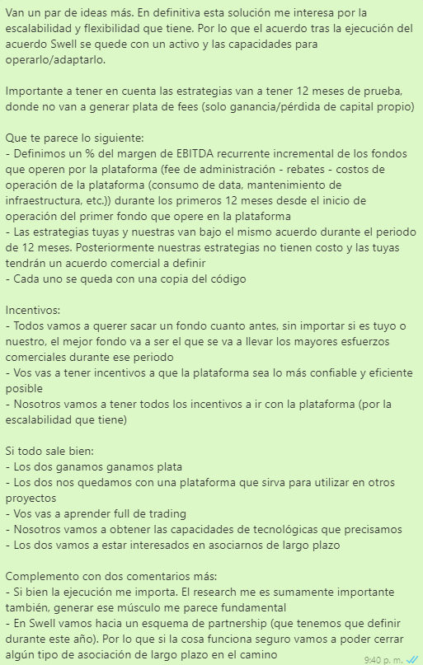
Se discutieron alternativas con Mariano Volpedo, fueron decantando en un acuerdo variable alineado al ingreso generado por los fondos operados en la plataforma
Robot
MV: Planteó un acuerdo variable por la rentabilidad generada por los fondos que operen en la plataforma
GC propuso:
Definir acuerdo

Slide 11
Para minimizar el tiempo de implementación y maximizar la escalabilidad y flexibilidad de la solución de propone avanzar con las 2 opciones para el desarrollo
Robot
5-6 semanas
Output
Aplicación que permita operar automáticamente algoritmos Norswell (1,2,3,4) en ~20 activos
Consultor Software
(Abstraco)
Desarrollo de aplicación
Ad hoc
Output
Desarrollo de arquitectura de TI escalable y capacidades que permitan desarrollar e iterar estrategias rápidamente
Mariano Volpedo
Desarrollo de aplicación, arquitectura y capacidades in-house
Aprox. 12 semanas

Slide 12

Para maximizar la cantidad de estrategias desarrolladas es relevante conseguir talento que se complemente con nuestras capacidades bajo una cultura de emprendimiento
Cultura de emprendimiento
Mariano Volpedo
Raul y Octavio
Conocimiento de mercado, trading y análisis técnico
Conocimiento de TI y programación
Conocimiento y capacidad de desarrollo de herramientas de análisis de data
Olga Serna e Ivan Serrano

Slide 13
GANTT propuesta para todos los proyectos
5-6 semanas
Output
Aplicación que permita operar automáticamente algoritmos Norswell (1,2,3,4) en ~20 activos
Desarrollo de aplicación
Ad hoc
Consultor Software
(Abstraco)
Output
Desarrollo de arquitectura de TI escalable y capacidades que permitan desarrollar e iterar estrategias rápidamente
Mariano Volpedo
Desarrollo de aplicación, arquitectura y capacidades in-house
Output
Optimización de estrategias actuales con backtests probados en varios activos
(e.j. Norswell 4.0, 5.0, etc.)
Olga Serna e Ivan Ramirez
Optimización y Desarrollo de estrategias actuales
12 semanas

Slide 14
Los gastos incrementales están contemplados dentro del presupuesto actual
Presupuesto aprobado
Propuesta actual
 |  | 2020 | 2021 | Var (%)
Gastos Generales |  | -123.929 | -218.700 | 76%
Dif vs ppto (%)
BLOOMBERG |  | -27.809 | -27.809
LICENCIAS (INCREMENTAL) |  |  | -14.000
SOFTWARE |  | -24.514 | -26.389
DESARROLLOS DE SOFTWARE (INCREMENTAL) |  |  | -20.664
FÁBRICA SOFTWARE FRONT (INCREMENTAL) |  |  | -43.050
SOPORTE DE DESARROLLOS (INCREMENTAL) |  |  | -6.000
EQUIPOS DE COMPUTACIÓN (INCREMENTAL) |  |  | -3.000
SOPORTE Y MANTENCION DE EQUIPOS |  | -5.291 | -5.291
TELEFONIA E INTERNET |  | -6.548 | -6.432
ARRIENDO |  | -10.619 | -8.952
GASTOS BANCARIOS |  | -3.488 | -720
MULTAS E INTERESES |  |  | 0
DOCUSIGN |  | -7.098 | -12.800
MANAGER+ |  | -3.168 | -1.860
PATENTES |  | -3.988 | -6.000
Captación de estrategias de inversión (INCREMENTAL) |  |  | -6.000
OTROS GASTOS |  | -10.381 | -8.733
DATA (GS) |  | -21.015 | -21.000
 |  | 2020 | 2021 | Var (%)
Gastos Generales (ppto actual) |  | -123.929 | -218.700 | 76%
Dif vs ppto (%)
BLOOMBERG |  | -27.809 | -27.809
LICENCIAS (INCREMENTAL) |  | 0 | -14.000
SOFTWARE |  | -24.514 | -26.389
DESARROLLOS DE SOFTWARE (INCREMENTAL) |  | 0 | -1.059
Desarrollo Abstraco |  |  | -9.000
Arriendo de máquina virtual en cloud |  |  | -825
Contratación de data |  |  | -3.300
Consultoría Olga/Iván |  |  | -6.480
FÁBRICA SOFTWARE FRONT (INCREMENTAL) |  | 0 | -43.050
SOPORTE DE DESARROLLOS (INCREMENTAL) |  | 0 | -6.000
EQUIPOS DE COMPUTACIÓN (INCREMENTAL) |  | 0 | -3.000
SOPORTE Y MANTENCION DE EQUIPOS |  | -5.291 | -5.291
TELEFONIA E INTERNET |  | -6.548 | -6.432
ARRIENDO |  | -10.619 | -8.952
GASTOS BANCARIOS |  | -3.488 | -720
MULTAS E INTERESES |  | 0 | 0
DOCUSIGN |  | -7.098 | -12.800
MANAGER+ |  | -3.168 | -1.860
PATENTES |  | -3.988 | -6.000
Captación de estrategias de inversión (INCREMENTAL) |  | 0 | -6.000
OTROS GASTOS |  | -10.381 | -8.733
DATA (GS) |  | -21.015 | -21.000

Slide 16
CV Mariano Volpedo

Slide 17
CV Olga Serna

Slide 18
CV Ivan Serrano

Slide 19
Fin

